Slide 1
KOVANJE

Slide 2
ZGODOVINA
Delo in znanje kovača je bilo resnično življenjskega pomena za vaški živelj. Kovači so podkovali vprežno živino in kovali podkve. Poleg konjskih podkev različnih dimenzij so poznali tudi bolj ploščate za govejo živino in celo male za osle. Morali so se spoznati tudi na zdravljenje živine, prav tako pa so pregledovali kakovost mesa za prodajo.

Slide 3
Kovaška obrt se je velikokrat povezovala s kolarsko.
Kolarji so izdelovali predvsem vozove, pa tudi kočije in leseno orodje, kovači pa so njihove izdelke okovali.
Kovaške in kolarske delavnice so bile pogosto ob prometnih poteh, saj so številnim prevoznikom omogočale nemoteno opravljanje dejavnosti.

Slide 4
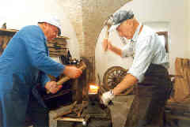
Značilnost kovaške obrti je bila, da se je nadaljevala iz roda v rod. Pogosti so tudi primeri, ko so se poročali s hčerkami kovačev, da so si zagotovili bodočo obrtno usmeritev. Nadaljevanje kovaške obrti je pomenilo stalen in utečen zaslužek.

Slide 5
KOVAŠKI IZDELKI
Kovaški izdelki so bili brez dodatnega okrasa, izjema je samo preprostejše okrasje na različnih tesarskih sekirah, tečajnih sklepih, ključavnicah in kresilih.
Med najrazkošnejše izdelke našega kovaštva spadajo podstavki za goreča drva (zglavniki), ki so bili bogato okrašeni.
Vsi ti izdelki kažejo na to, da so se tudi v okviru kovaštva že v preteklosti pokazale težnje po estetskih in učinkovitih likovnih rešitvah. Ta prizadevanja so se nadaljevala tudi kasneje v okviru tako imenovanega umetnostnega kovaštva.

Slide 6
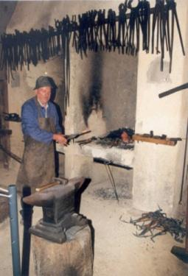
KOVAČI
Pomemben kovač je bil Kropar Jože Bertonclc, ki je oblikoval presenetljive lastne stvaritve. Sodeloval je z nekaterimi pomembnejšimi arhitekti, kot so Plečnik, Kobe in Špinčič. Leta 1974 je za kovano razpelo prejel zlato medaljo na obrtniški razstavi v Münchnu. Žal njegove kvalitete v Kropi niso zmogli nadaljevati.

Slide 7
KOVAŠKA DELAVNICA
Osnovno orodje se ni spremenilo že od samih začetkov kovanja.
Nekoč so kovači uporabljali meh, ki so ga ročno ali nožno gonili vajenci.
Večje kovačije so stale ob vodi, kajti veliko kladivo repač je bilo na vodni pogon. Ker je neprestano udarjalo, so njegovemu sprednjemu delu rekli oven.

Slide 8
Pri kovaštvu je zanimivo to, da si kovač sam dela orodje ali pa si ga vsaj sproti preoblikuje.
Prebijači se uporabljajo za prebijanje vročega železa, ki se segreje na tisoč stopinj. Če se železo pregreje za sto do dvesto stopinj, zgori, tako da je pri delu treba zelo paziti na primerno temperaturo. Tudi prebijači se pri uporabi preveč segrejejo, postanejo krhki, zato jih je treba nenehno kaliti, se pravi pomakati v vodo.

Slide 9
Enoročna kladiva tehtajo od pol kilograma do treh kilogramov, dvoročna pa do petnajst kilogramov. Mojstri delajo večinoma z enoročnim kladivom, z dvoročnim običajno udarja pomočnik. Takšno delo je zelo nevarno, saj ob vsakršni napaki lahko pride do hude nesreče. Vsak kovač si mora sam izdelati tudi različne nastavke za nakovala.

Slide 10
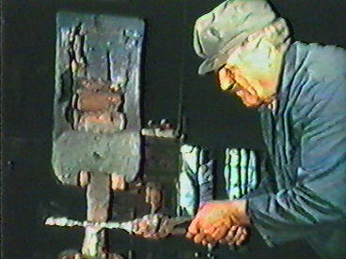
Prikaz kovanja
Kladivo imenovano "norec", "hlapec"

Slide 11
VIRI:
http://www.bohinj.si/zelezarstvo/preizkusi_taljenja_in_kovanja_zeleza_po_starih_nacinih_si.html
http://www.uko.si/
http://ctklj.ctk.uni-lj.si/kovine/izvodi/MIT005/kevorkijan.html
http://ctklj.ctk.uni-lj.si/kovine/izvodi/MIT046/knap.pdf
http://users.volja.net/osvaldm/index.htm
http://www.turisticnodrustvolokovec.si/dediscina.asp
http://ro.zrsss.si/borut/Kovine/o_kovinah.htm
http://www.audiofil.net/forum/forum_posts.asp?TID=4624&get=last
http://www.geocities.com/vjeran_st/tolkien_files/kron2.htm

